Slide 1

МБОУ «Актанышская средняя общеобразовательная школа №2
с углубленным изучением отдельных предметов»
Актанышского муниципального района Республики Татарстан
Ученическое
самоуправление
2019 год.

Slide 2

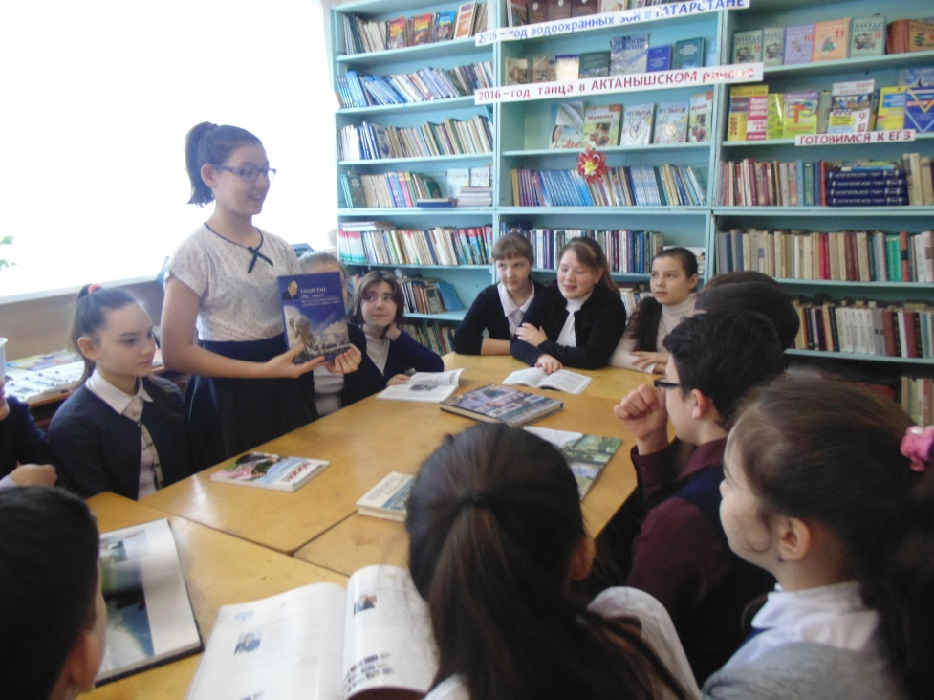
Ученическое самоуправление - форма организации жизнедеятельности коллектива учащихся, обеспечивающая развитие их самостоятельности в принятии и реализации решений для достижения общественно значимых целей.

Slide 3
Президент
Хаевнасова Наиля
ОППН
Хусаенова Рузиля
ЮИД Муталлапов Ленар
МИНИСТР ТРУДА Исламов Азамат
ОТРЯД ЮНЫХ ЭКОЛОГОВ
Гафарова Эндже
МИНИСТР ПРАВОПОРЯДКА Фаррахов Артур
МИНИСТР ОБРАЗОВАНИЯ Элина
ОТРЯД ВОЛОНТЕРОВ
Шарафиева Лиана
Министр КУЛЬТУРЫ И ДОСУГА Гимазова Роза
ОТРЯД ЮНЫХ ПОЖАРНЫХ
Шаехов Алмаз

Slide 4


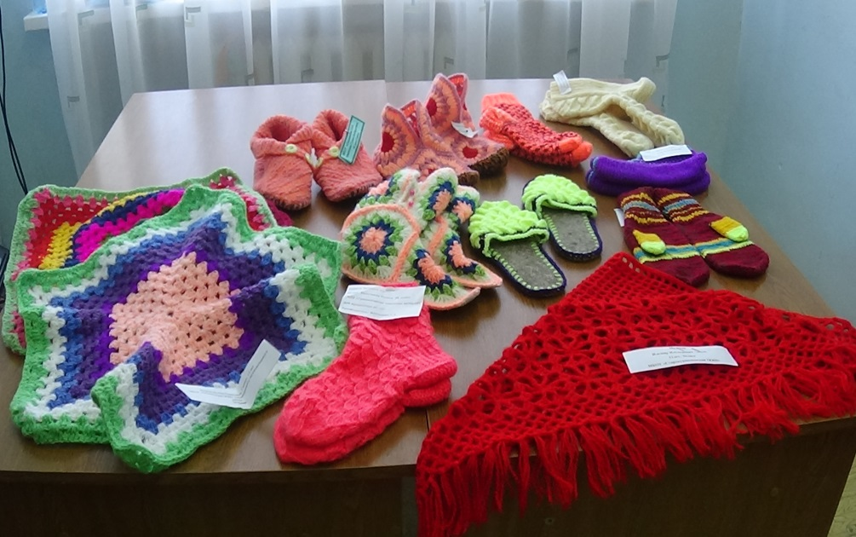
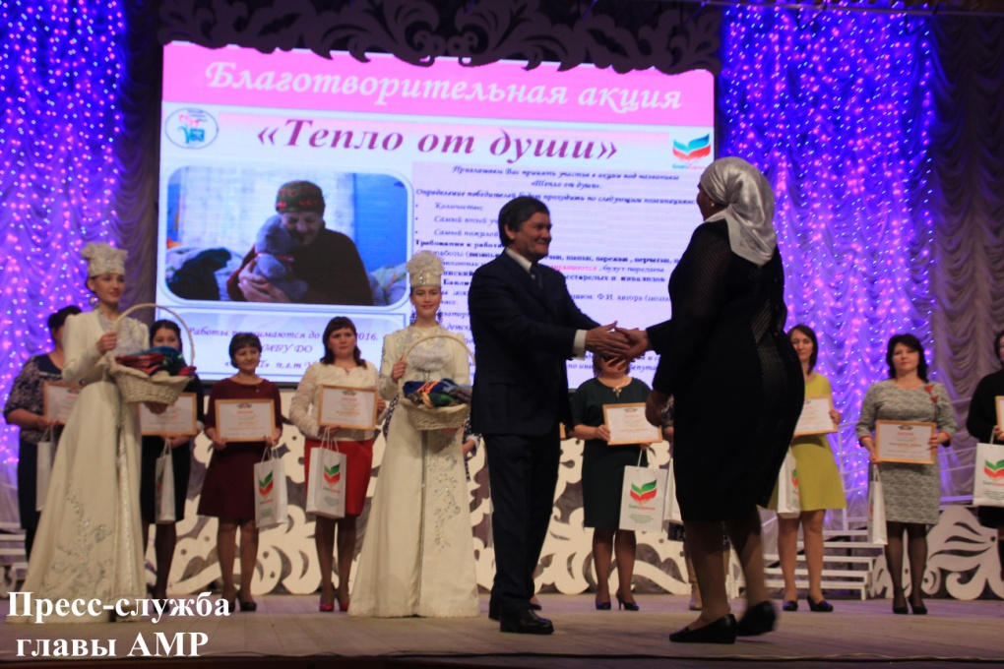
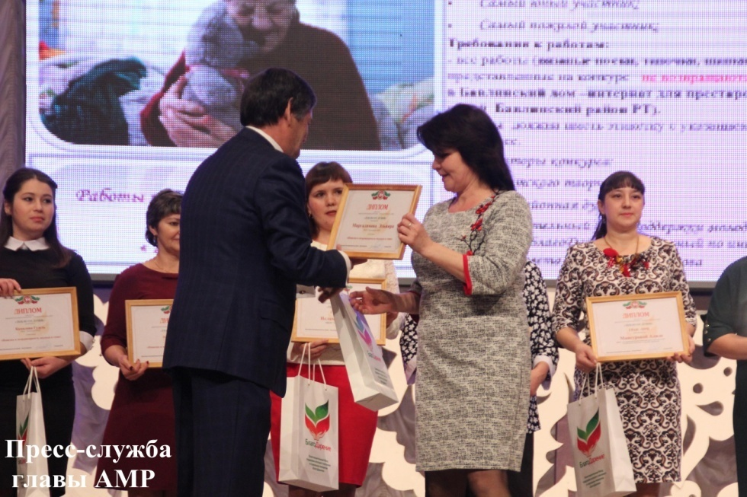

Slide 5

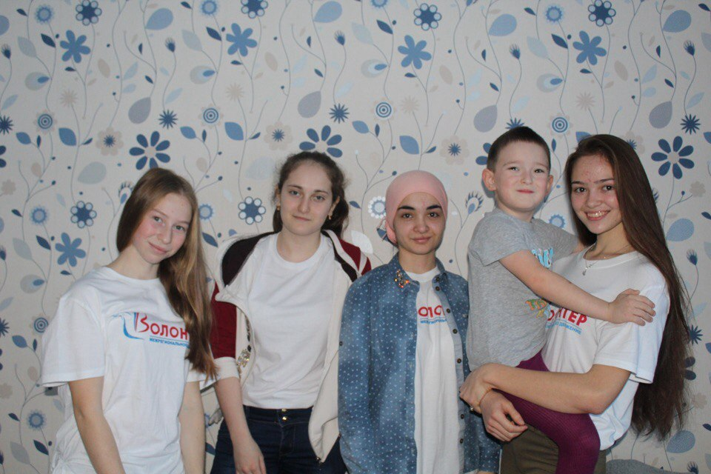
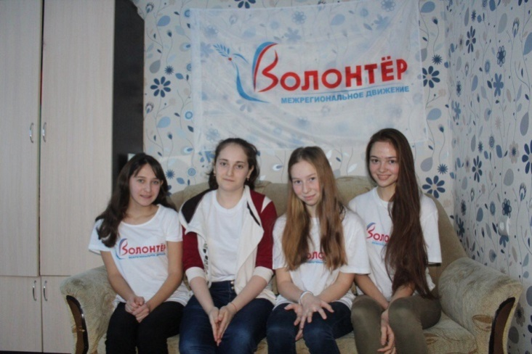
Акция «Подари улыбку»
18 декабря наши ребята навестили Гульнару.

Slide 6
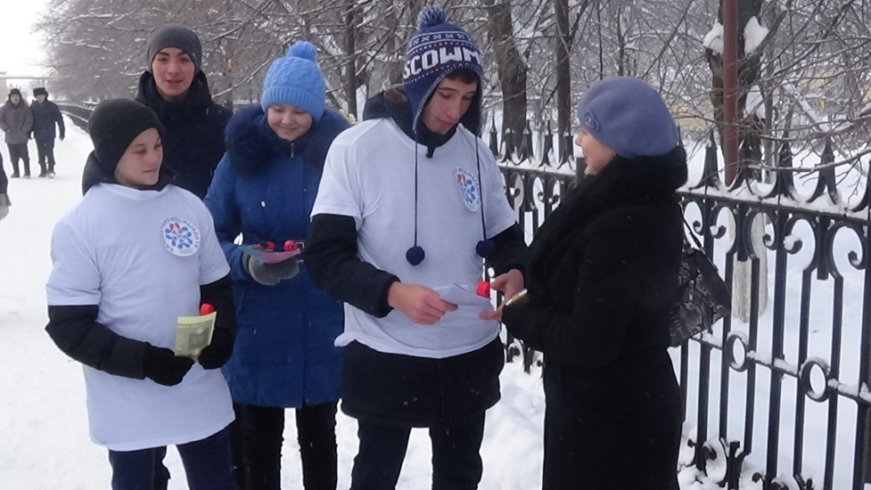
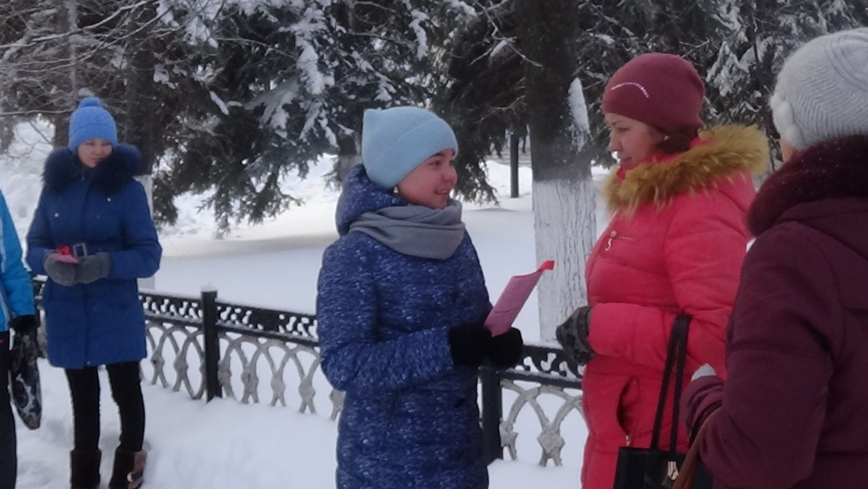
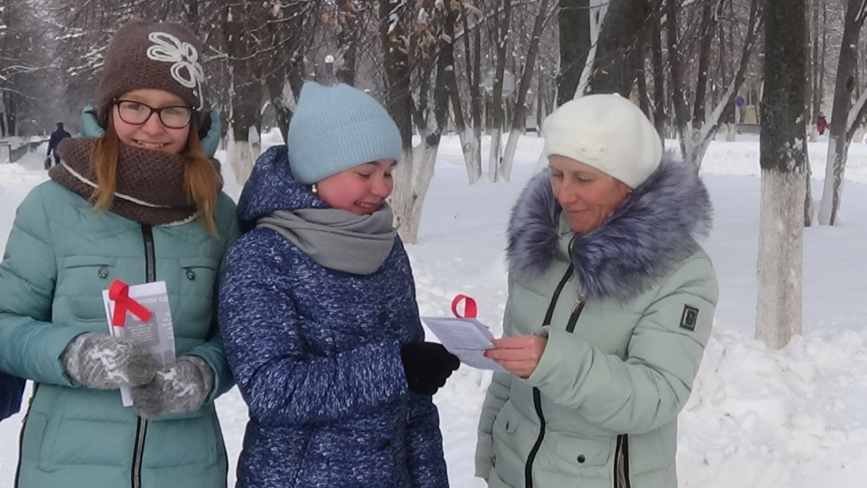
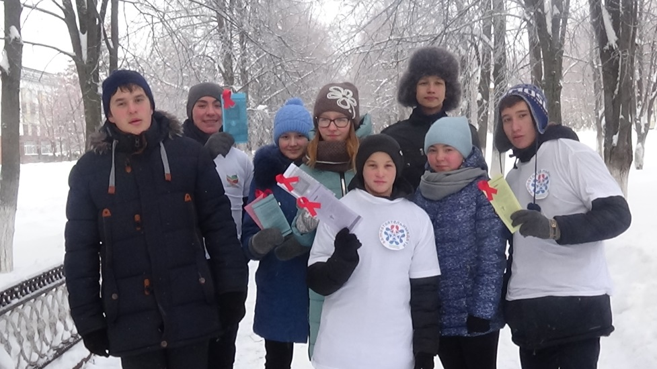
Акция против СПИДа
SаMоSтоятельные дети

Slide 7
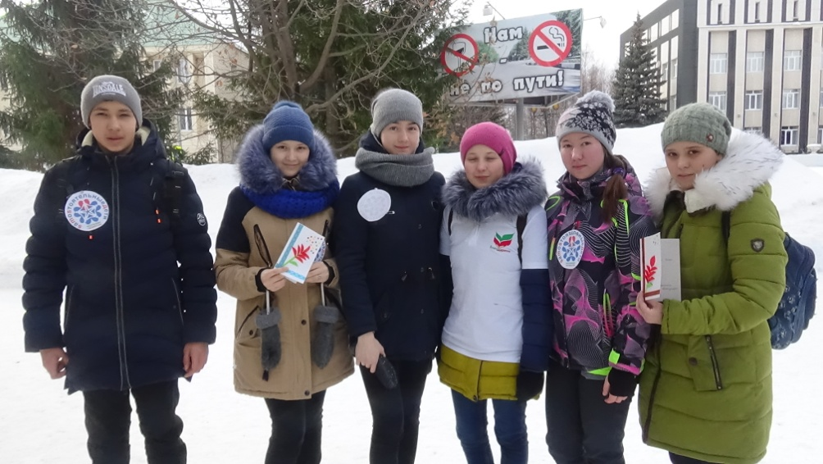
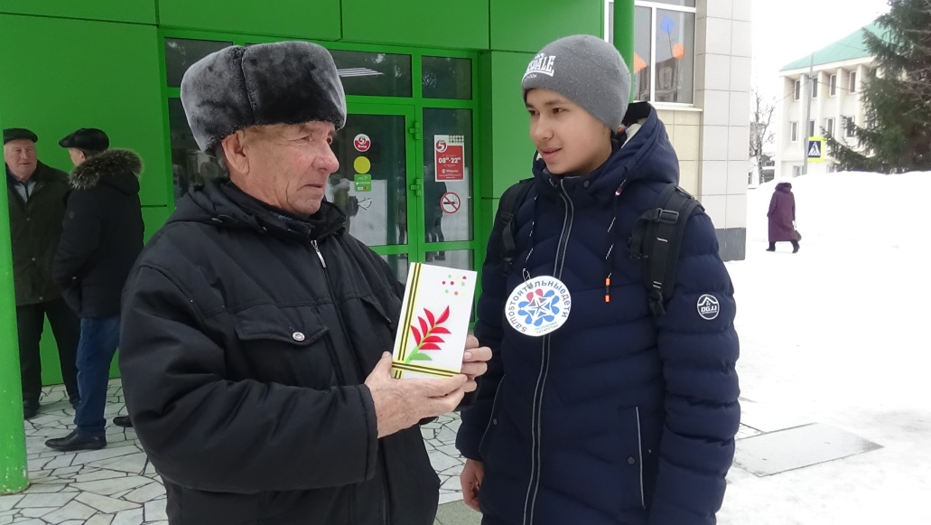
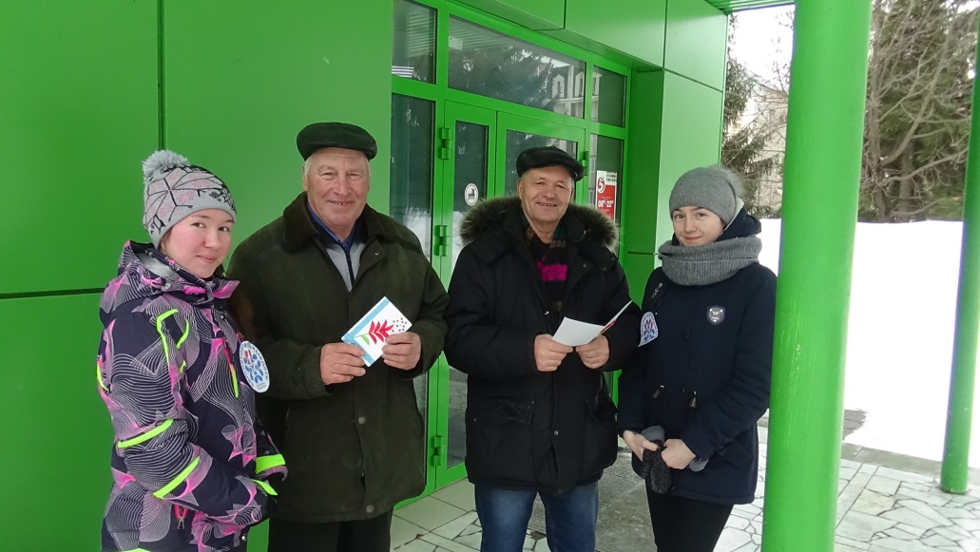
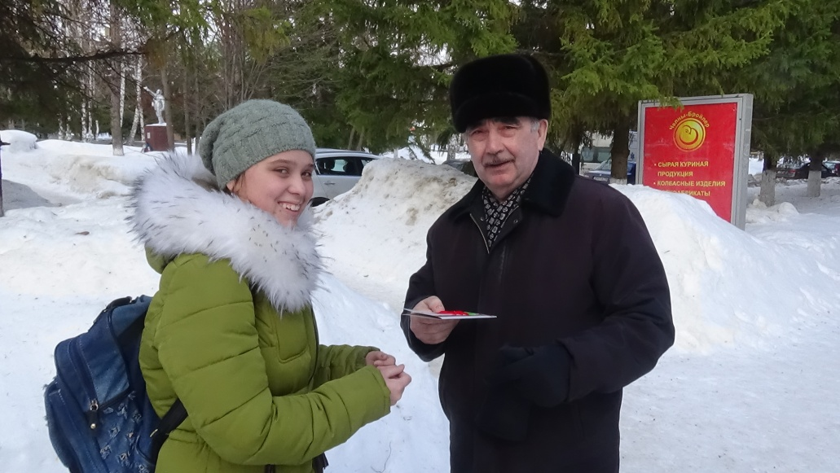
Акция «Открытка на 23 февраля»

Slide 8

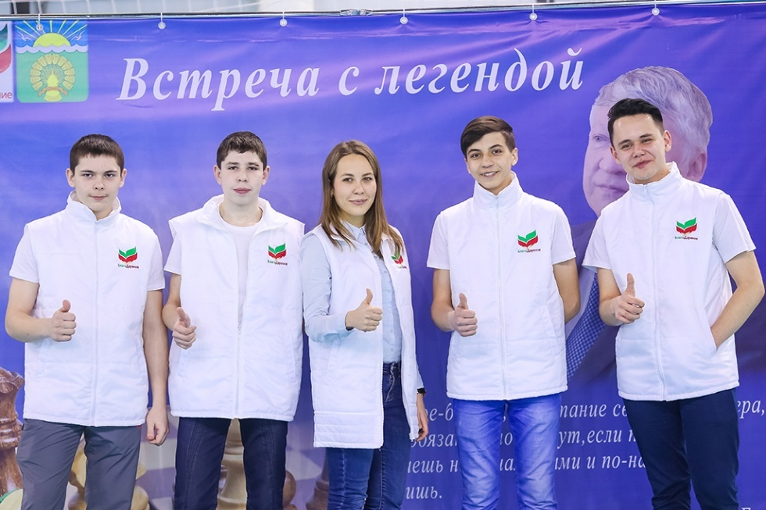
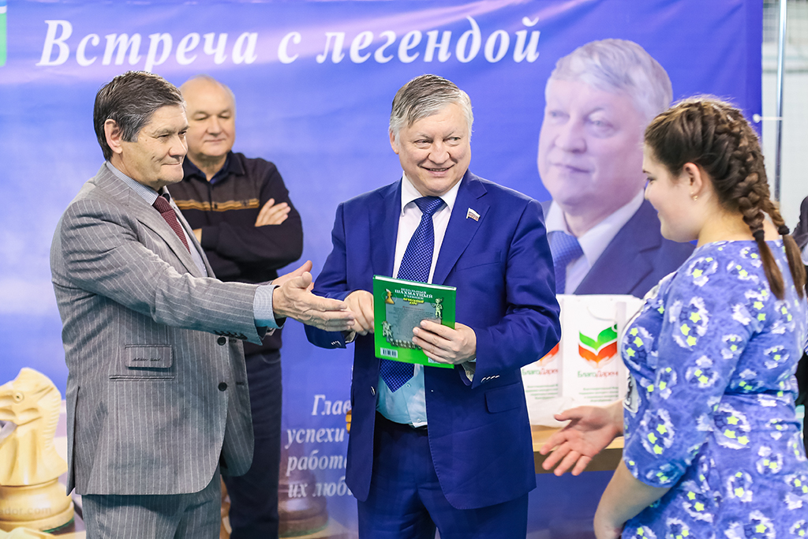
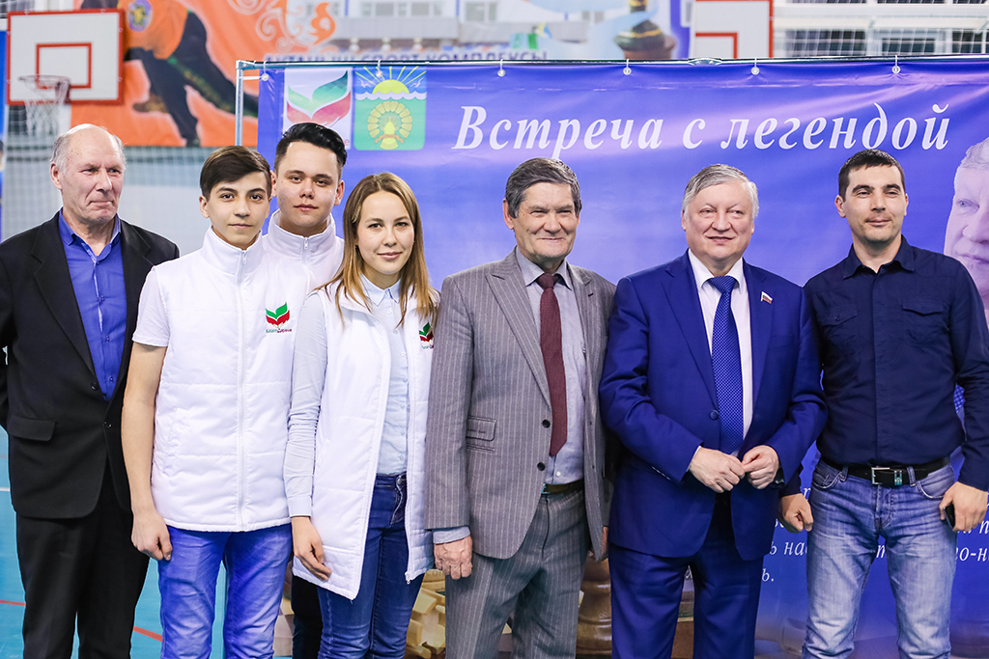
Встреча с А.Е.Карповым

Slide 9

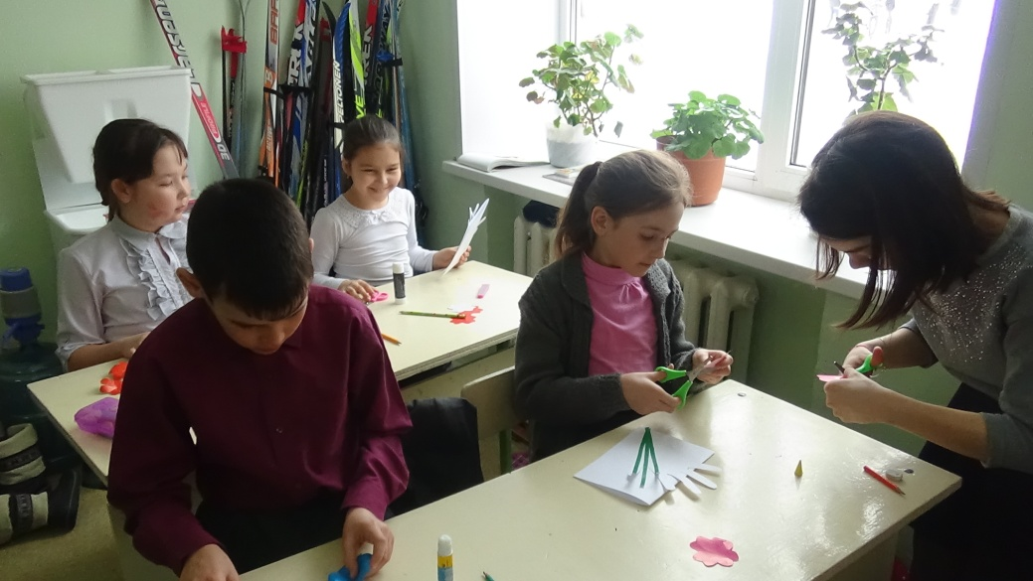
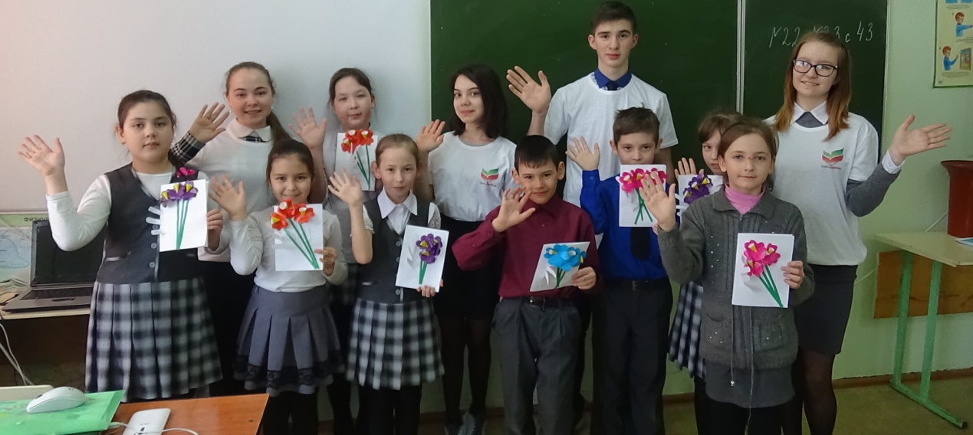
Акция Добропочта

